Slide 1
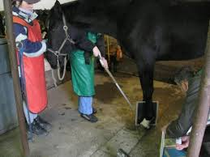
Röntgenologie paard

Slide 2
Röntgenologie paard
Reden:
Klachten
Keuring

Slide 3
Gezondheidsklachten
Kreupel
Gebitsproblemen.
Trauma
Problemen met rijden

Slide 4
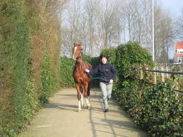
Kreupel
Kreupelheids onderzoek
Monsteren stap en draf rechtuit.

Slide 5
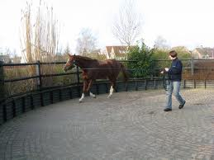
Kreupel
Kreupelheids onderzoek
Monsteren in draf op harde en zachte volte.

Slide 6
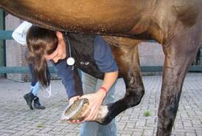
Kreupel
Kreupelheids onderzoek
Buigproeven.

Slide 7
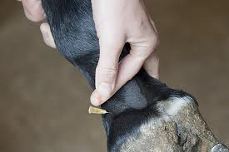
Kreupel
Kreupelheids onderzoek
Ondervoet verdoven

Slide 8
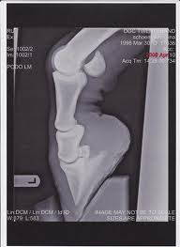
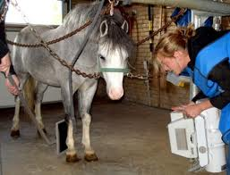
Kreupel
Kreupelheids onderzoek
Röntgenfoto’s

Slide 9
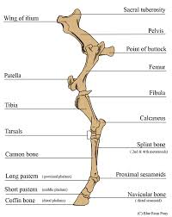
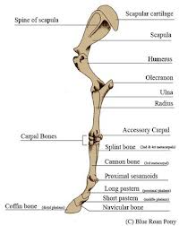
Voor we verder gaan…
Benoem alle botten en gewrichten aan voor en achterbeen van het paard.

Slide 10
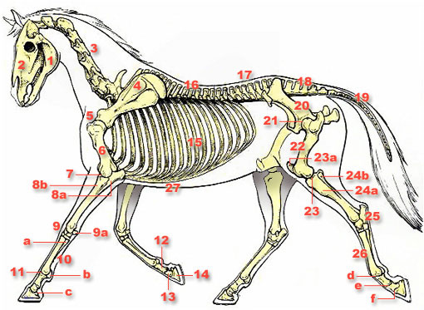
Skelet paard

Slide 11
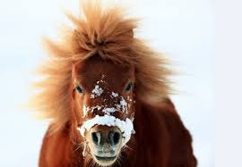
Voor we verder gaan…
Welke maatregelen moeten we nemen voor we foto’s gaan nemen van een paardenvoet?

Slide 12
Voor we verder gaan…
Eventueel paard sederen.
Hoefijzers afnemen.
Eventueel straal groeven uitsnijden.
Hoef inzepen.
Röntgenapparaat aan en correct instellen.
Loodschort ( en handschoenen) aan.( ook eigenaar)

Slide 13
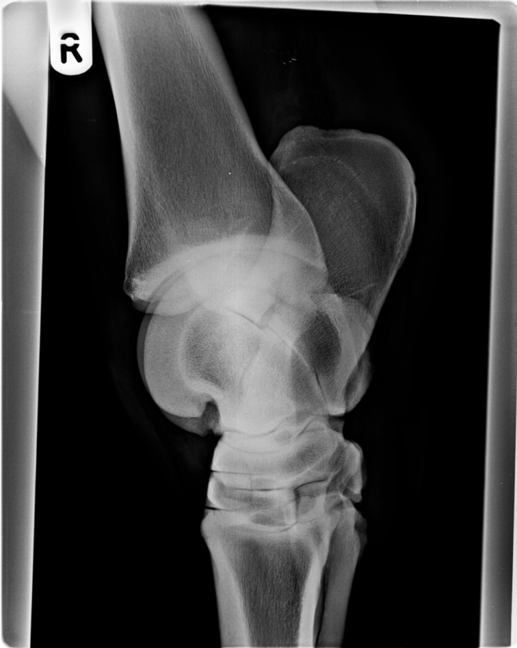
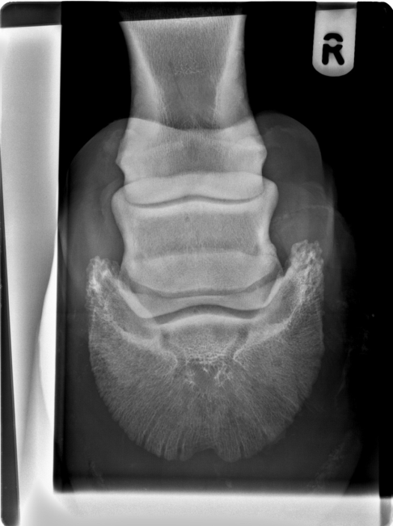
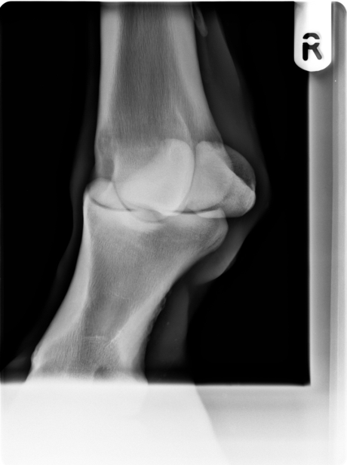
Röntgen foto’s paard
Opname richtingen:
AP
LM
APLO
APMO

Slide 14
Röntgen foto’s paard
Opname richtingen:
AP LM
APMO A APLO

Slide 15
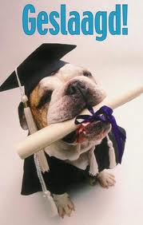
Geslaagde foto?
                Waar let je op?

Slide 16
Geslaagde foto?
Staat dat wat je wilde op de foto?
Is het object goed gecentreerd?
Is de belichting goed?
Is er goed gediafragmeerd?
Heeft de foto het juiste contrast?
Wat is een skyline opname?

Slide 17
Filmpje röntgenologische keuring
http://www.youtube.com/watch?v=QqYq9uPFb5I
Filmpje hulpmiddelen bij röntgen onderzoek paard
https://www.youtube.com/watch?v=uaP9I1Kuko4&feature=player_embedded

Slide 18
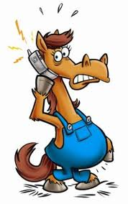
Vragen?

